Slide 1
A középkori lovagok harci viselete
Segédanyag a Szitakötő folyóirat 36. számához

Slide 2
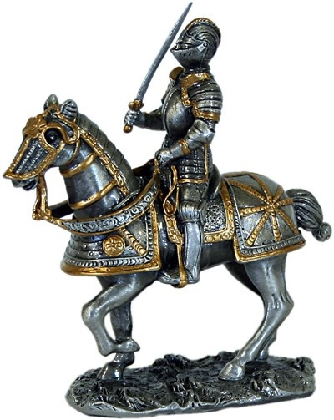
A lovag:
A kifejezés használata a középkorban terjedt el: lovas, páncélos, nehézfegyverzetű katonát értünk rajta.
A páncélos lovast az 1100-as évektől nevezik lovagnak. Ettől kezdve ezzel a szóval az olyan nemesi származású lovas harcost jelölték, aki háború esetén fegyverrel szolgálta urát, és élete végéig hűséggel tartozott neki.

Slide 3
Lovagi viselet
Harcok, háborúk, lovagi tornák idején hordott páncélruha és alkalmazott fegyverzet.

Slide 4
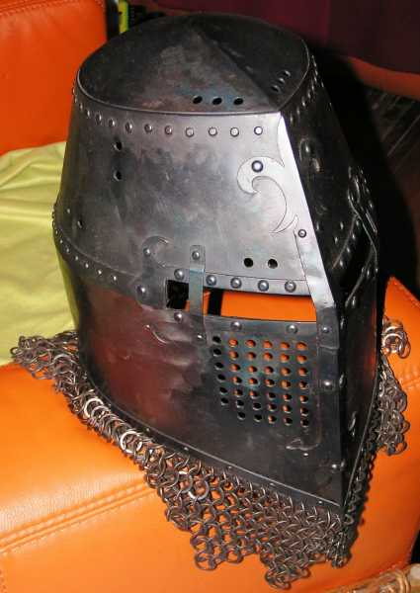
Sisak

Slide 5
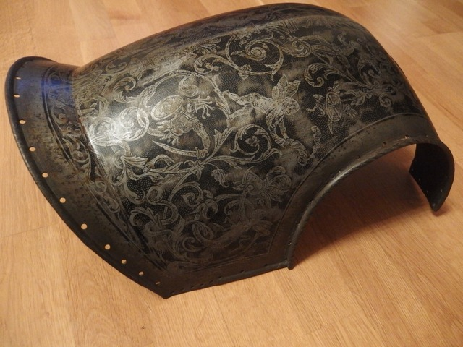
Mellvért

Slide 6
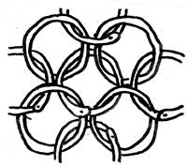
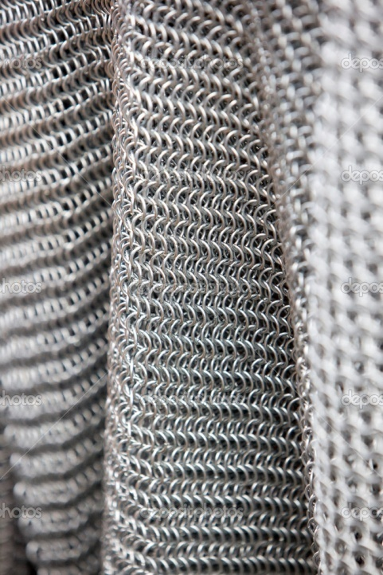
Lánc- vagy sodronying

Slide 7
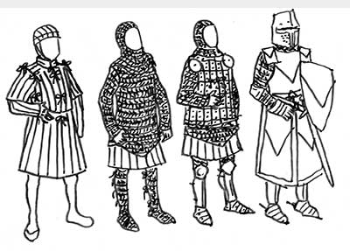
Páncéling

Slide 8
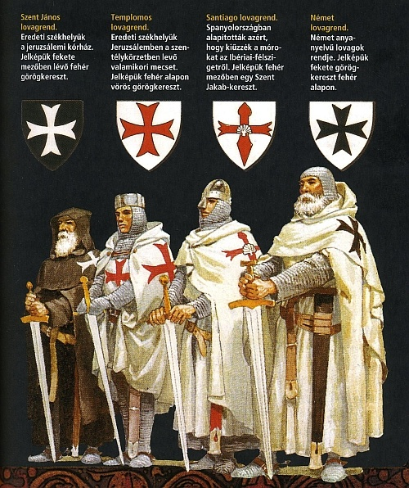
Pajzs
A lovagok felsőtestét védő eszköz,melyre családi jeleket festettek, így alakultak ki később a címerek.

Slide 9
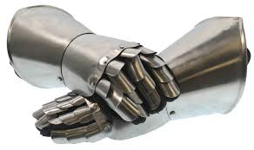
Páncélkesztyű

Slide 10
Lábvért

Slide 11
Fegyverek:

Slide 12
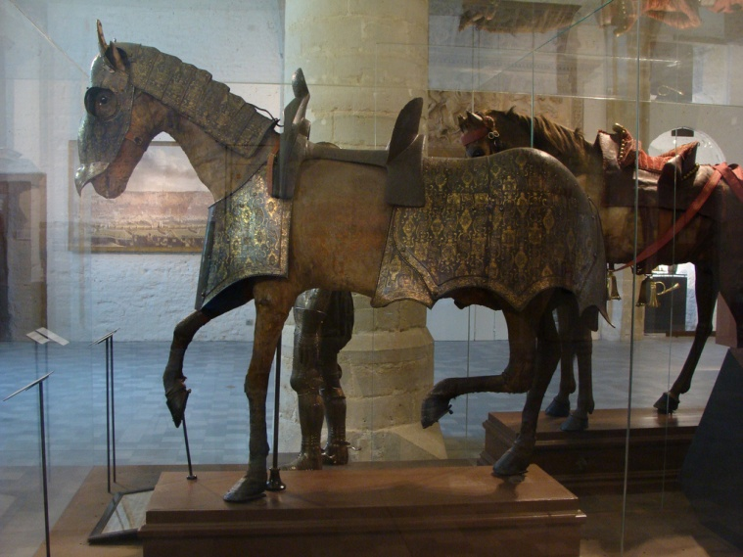
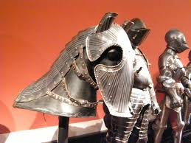
A ló páncélzata
A lovagok – ha elég gazdagok voltak és kedvenc állatukat is óvni akarták a harci sérülésektől– lovuk számára is készíttettek védőfelszerelést.

Slide 13
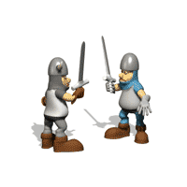
Köszönöm a figyelmet!
Készítette: Feketéné Németh Annamária – Kispesti Kós Károly Általános Iskola

